Slide 1
Отгадайте загадку.
Без чего на белом свете
Взрослым не прожить и детям?
Кто поддержит вас, друзья?
Ваша дружная…(_______)

Slide 2
С Е М Ь Я Выполнила: Григорьева Любовь Алексеевна учитель истории обществознания , МКОУ «Чернореченская СОШ»

Slide 3
Что характеризует семью?
Родственные связи
Совместное проживание
Чувство любви и уважения
Совместное воспитание детей
Совместное ведение хозяйства

Slide 4
Что характеризует семью?
Семейное хозяйство
Экономика семьи
Домашнее хозяйство

Slide 5
Вести домашнее
хозяйство?
Как
распределять домашние обязанности?
Стать рачительным
хозяином?

Slide 6
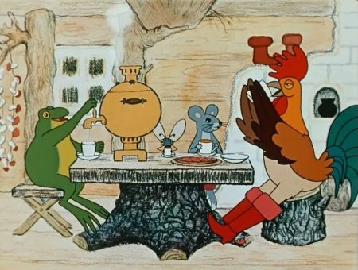
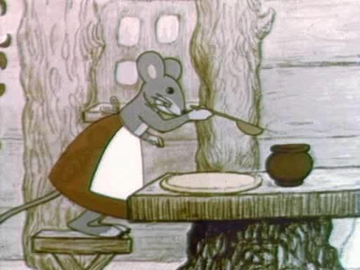

Slide 7
Для чего необходим совместный труд в семье и как правильно распределить трудовые обязанности?

Slide 8
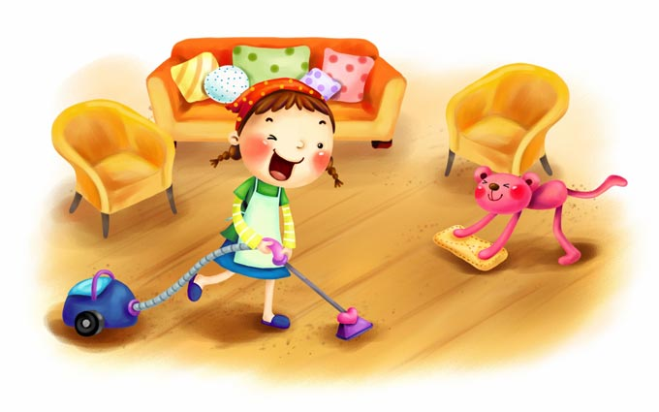
Совместный труд помогает удовлетворить необходимые для жизни потребности

Slide 9
Необходимые для жизни потребности
ПИЩА
ОДЕЖДА
ЖИЛЬЕ
ОТДЫХ
ОБЩЕНИЕ
ТВОРЧЕСТВО

Slide 10
Распределение трудовых обязанностей в семье
ОБЯЗАННОСТИ МАМЫ
ОБЯЗАННОСТИ ПАПЫ
МОИ ОБЯЗАННОСТИ
?
?
?
ОБЯЗАННОСТИ ДРУГИХ ЧЛЕНОВ СЕМЬИ
?

Slide 11
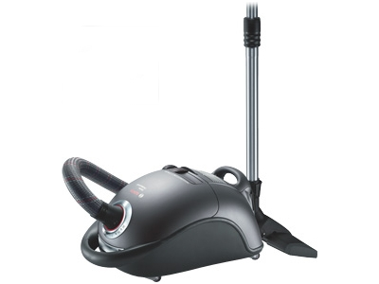
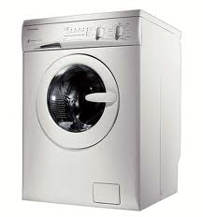
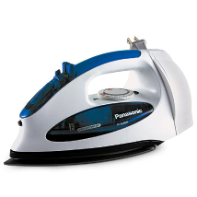
Облегчим домашний труд

Slide 12
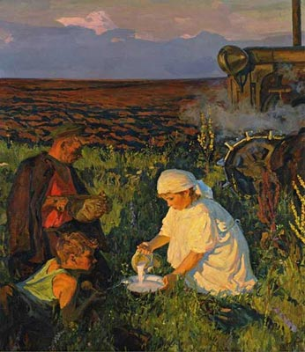
УЖИН ТРАКТОРИСТА, 1951 г. А. А. Пластов

Slide 13
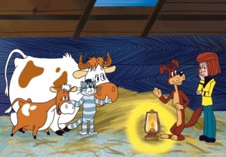
«Трое из Простоквашино».

Slide 14
Каким должен быть хозяин?
Рачительность
Бережливость
Экономность

Slide 15
РЕСУРСЫ СЕМЬИ – запасы средств, необходимых для ведения хозяйства
Финансовые ресурсы:
(деньги)
Материальные ресурсы:
(предметы быта)
Трудовые ресурсы:
(труд членов семьи)
Энергетические
ресурсы

Slide 16
ПОСЛОВИЦЫ И ПОГОВОРКИ О ТРУДЕ
Без труда не вытащишь и рыбку из пруда
Семь раз отмерь один раз отрежь

Slide 17
ПОСЛОВИЦЫ И ПОГОВОРКИ О ТРУДЕ
Как вы понимаете данные пословицы?
Терпенье и труд все перетрут,
Кто не работает, тот не ест,
Глаза страшатся, а руки делают,
Кто рано встает, тому Бог дает,
Делу - время, потехе – час,
От труда здоровеют, а от лени болеют.

Slide 18
Домашнее задание
1уровень: п.4 с.33-37,зад.8 «В классе и дома»
2 уровень: п.4 с.33-37, зад.6 (рабочий лист)
3 уровень: п.4 с.33-37, зад.6,7(рабочий лист)

